Slide 1


Šablony pro MŠ a ZŠ
Výzva č. 02_16_022
Podpora škol formou zjednodušeného vykazování

Slide 2

Základní znaky zjednodušeného vykazování projektů
Projekt žadatel skládá z předem definovaných šablon/aktivit s předem definovaným výstupem.
Žádost o podporu i zprávy o realizaci se předkládají ve zjednodušené formě.
Není předkládáno a kontrolováno účetnictví.
Není vyžadován samostatný projektový účet.
Rozložení dotace na jednotlivé druhy výdajů a jejich výše je v kompetenci ředitele školy.
Podpora bude poskytnuta formou neinvestiční dotace.

Slide 3
Příprava žádosti a realizace projektu
Jak identifikovat oblasti pro rozvoj školy?
• Dotazník – prosinec 2015
• Identifikace potřeb školy
• Určení nejslabší oblasti v průměru k ČR – volba alespoň 1 šablony
rozvíjející tuto oblast

Slide 4
Dotazník - výstup

Slide 5
Dotazník - výstup

Slide 6
Sestavení projektu
Zhodnotit časové a administrativní kapacity.
Zvážit objem aktivit, které je škola schopná během 2leté realizace zvládnout.
Řízení projektu, výběr dalších pracovníků, kteří se zúčastní projektu.
Žadatel rozpočet projektu sestavuje volbou šablon v rozmezí minimálně 200 tisíc do maximální výše dané výpočtem: 200 000 Kč + 2200 Kč na dítě/žáka.
K tomuto nastavení šablon v projektu připravilo MŠMT tzv. kalkulačku indikátorů, která je také povinnou přílohou k žádosti o podporu.

Slide 7
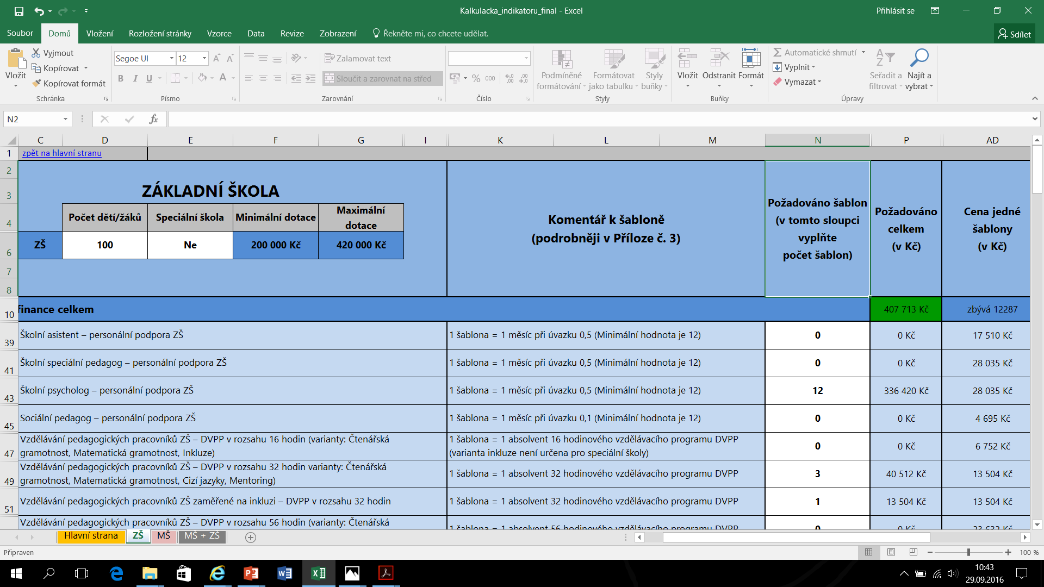
Kalkulačka indikátorů

Slide 8
Příklad projektu
Personální šablona: školní psycholog - 12 měsíců práce při úvazku 0,5
DVPP v rozsahu 32 hodin (ČG, MG, CJ, M) – 2 absolventi
DVPP v rozsahu 32 hodin – inkluze – 1 absolvent
Čtenářský klub pro žáky ZŠ – proces vybavení a realizace klubu pro skupinu žáků
Odborně zaměřená tématická setkávání a spolupráce s rodiči – realizovaná setkání

Slide 9
Školní psycholog
Popis jednotlivých šablon je uveden v Příloze č. 3 výzvy
Min. 3 žáci s potřebou podpůrných opatření prvního stupně podpory/se speciálními vzdělávacími potřebami musí být ve škole identifikováni po celou dobu realizace aktivity.
Splnění kvalifikačních předpokladů pro danou pozici v souladu se zákonem o pedagogických pracovnících.
Není možné dělení úvazku mezi více osob.
Konkrétní náplň práce stanoví ředitel školy na základě skutečných potřeb žáků.

Slide 10
DVPP v rozsahu 32 hodin – čtenářská gramotnost, matematická gramotnost, cizí jazyky, mentoring
DVPP v rozsahu 32 hodin – inkluze
Vzdělávání formou absolvování vzdělávacího programu DVPP akreditované v systému DVPP
Musí se jednat o jeden vzdělávací program, realizován prezenční formou

Slide 11
Čtenářský klub pro žáky ZŠ
Nejméně 6 žáků
Zařazení nejméně 2 žáků ohrožené školním neúspěchem – výběr žáků je zcela v kompetenci ředitele školy.
V období pěti po sobě jdoucích měsících bude realizováno min. 16 schůzek v délce trvání 90 minut, zpravidla jedenkrát týdně. Na přípravu a následnou reflexi každé schůzky je určena časová dotace 2,5 hodiny.
Činnost klubu: čtení knih přímo v klubu, půjčování knih z klubové knihovničky, rozhovory o četbě – vzájemné doporučování knih
Průměrná návštěvnost aktivity je alespoň 75 % z celkové počtu zapsaných/přihlášených žáků. Nejnižší požadovaný počet žáků přítomných na jednom setkání klubu není stanovený.
Veden pedagogickým pracovníkem

Slide 12
Odborně zaměření tematická setkávání a spolupráce s rodiči
Celkový hodinový rozsah setkávání je 12 hodin (1 h = 60 minut), doporučeno 6 dvouhodinových setkání
Skupina min. 8 rodičů
Zajištění externího odborníka (např. pracovník pedagogicko-psychologické poradny, vysokoškolský pedagog, metodik, apod.
Témata k setkávání mohou být zaměřena například na:
styly učení, jak na učení, motivace k učení
inkluzivní vzdělávání, formy hodnocení žáků, metody a formy výuky
využití talentu a silných stránek (volba další vzdělávací dráhy)

Slide 13
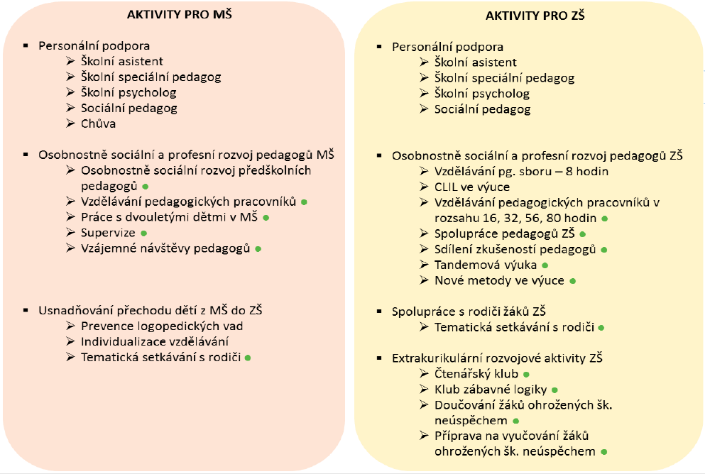

Slide 14
Monitorování projektu
Proces schvalování žádosti je ukončen nejpozději do 5 měsíců od data podání žádosti o podporu.
1. zálohová platba ve výši 60 % je příjemci odeslána do 30 pracovních dnů od vydání právního aktu o poskytnutí/převodu podpory. Nejdříve však 60 dnů před plánovaným zahájením (fyzické) realizace projektu.
První zpráva o realizaci projektu (ZoR) včetně všech příloh se předkládá do 20 pracovních dnů zpravidla po uplynutí 6 měsíců od data zahájení fyzické realizace projektu nebo ode dne vydání právního aktu
o poskytnutí/převodu podpory, podle toho, co nastane později.
Po jejím schválení bude vyplacena 2. zálohová platba ve výši 40 % celkových způsobilých výdajů.
V průběhu realizace se předkládají celkem tři průběžné zprávy o realizaci projektu a jedna závěrečná zpráva o realizaci projektu.

Slide 15
Fyzická realizace projektu (24 měsíců) – dokládání výstupů ve zprávě o realizaci a pro kontrolu na místě
Školní psycholog
uzavření pracovní smlouvy, popř. DPČ, konkrétní náplň práce, rozsah a rozpis jednotlivých činností
doložení splnění kvalifikačních požadavků školního psychologa (doklad o dosaženém vzdělání) -kopie
report o činnosti školního psychologa ve škole za daný měsíc – vzor MŠMT
evidence docházky
čestné prohlášení statutárního orgánu o integraci alespoň tří dětí s potřebou podpůrných opatření prvního stupně podpory/se speciálními vzdělávacími potřebami – vzor MŠMT
pro kontrolu na místě mít kromě originálů výše uvedených dokladů ještě zpracovány tři plány pedagogické podpory u žáků s podpůrnými opatřeními prvního stupně podpory/IVP u žáků se speciálními vzdělávacími potřebami.
DVPP 32 hodin – ČG, MG, CJ, M, DVPP 32 hodin - inkluze
osvědčení o absolvování vzdělávacího programu DVPP
Při kontrole na místě: rozhovor s pedagogem, případně kontrola účasti pedagoga na kurzu (pokud by kontrola na místě probíhala v době konání kurzu).

Slide 16
Fyzická realizace projektu – dokládání výstupů ve zprávě o realizaci a pro kontrolu na místě
Čtenářský klub pro žáky ZŠ
(vytvoření materiálního zázemí, DPP vedoucí klubu)
čestné prohlášení statutárního orgánu o zapojení alespoň dvou žáků ohrožených školním neúspěchem
vedení třídní knihy kroužku – vzor MŠMT
pro kontrolu na místě originál třídní knihy, plán aktivit klubu, identifikace žáků ohrožených školním neúspěchem pro minimálně dva žáky, kontrola přímo v klubu (pokud by kontrola na místě probíhala
v době konání klubu): diskuze s vedoucím klubu, případně se žáky; kontrola, že klub probíhá
po vyučování.
Odborně zaměření tematická setkávání a spolupráce s rodiči
zápis o uskutečněných setkáních podepsaný statutárním orgánem, předepsaný obsah – vzor MŠMT
pro kontrolu na místě originál zápisu, originály prezenčních listin se setkání, podklady externího odborníka pro setkání (prezentace, články, letáky), uskutečnění rozhovoru s pedagogy, rodiči, případně fyzická návštěvy setkání (pokud by kontrola na místě probíhala v době konání setkání.

Slide 17
S čím školám může MAS pomoci?
Animace pro školy je bezplatná
Metodická pomoc ZŠ a MŠ s výběrem vhodných šablon, vyplnění žádosti
o podporu v monitorovacím systému
Školení pro žadatele a příjemce ZŠ a MŠ
Konzultační činnost při realizaci projektu, např. Zadávání veřejných zakázek, povinné publicitě
Metodická pomoc ZŠ a MŠ při zpracování zpráv o realizaci a udržitelnosti projektu, zadávání dat do monitorovacího systému, zajištění správnosti předávaných výstupů
Metodická pomoc s vypořádáním připomínek ke zprávám o realizaci a udržitelnosti projektu
Metodická pomoc při kontrole na místě, při ukončování realizace projektu a při přípravě závěrečné zprávy o realizaci projektu

Slide 18

Obecně prospěšná společnost pro Český ráj
MAS Český ráj a Střední Pojizeří
Předměstká 286
507 43 Sobotka tel. 493 720 546, 728 712 362 e-mail: opspcr@seznam.cz www.craj-ops.cz
Děkuji za pozornost Zdenka Svobodová

